Slide 1
Samsung IoT Academy
Интеллектуальная система
мониторинга активности
и безопасности пожилых людей
на основе интернета вещей (IoT)
Выполнили: Тулусоева Юлия АСУБ-23-1, Харчук Ксения АСУБ-23-1 , Садыков Руслан АСУБ-23-1

Slide 2
Проблема и актуальность
30%
70%
24/7
пожилых людей
живут одни
несчастных случаев
происходят дома
необходим
мониторинг
Существующие проблемы
Пожилые люди без присмотра подвержены риску падений и ухудшения здоровья без своевременной помощи
Родственники нуждаются в оперативной информации о состоянии близкого человека, но не могут быть рядом постоянно
Существующие решения дорогостоящие или требуют специальных навыков для использования

Slide 3
Цели и задачи
Разработать доступную IoT-систему мониторинга активности пожилых людей,
проживающих одних, с автоматическими уведомлениями для родственников
01
02
Аппаратная часть
Программная часть
Подключить PIR датчик движения
и геркон к ESP32
Написать прошивку с логикой
анализа состояния человека
03
04
Уведомления
Тестирование
Настроить push-уведомления
через ntfy.sh
Проверить все сценарии
работы системы

Slide 4
Архитектура системы
PIR
Датчик
ESP32
ntfy.sh
📱
HC-SR501
Движение
• Wi-Fi 2.4GHz
• Анализ датчиков
• HTTP запросы
• Логика тревог
• NTP время
• Публичный сервер
• Push-уведомления
• Бесплатно
• Без регистрации
ntfy app
Родственник
HTTP POST
Геркон
KY-025
Дверь

Slide 5
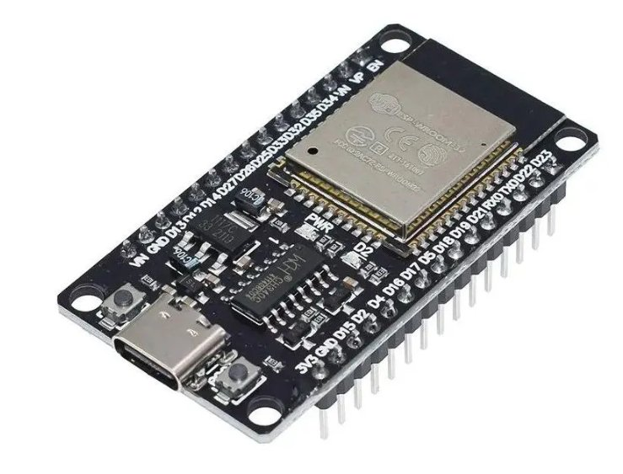
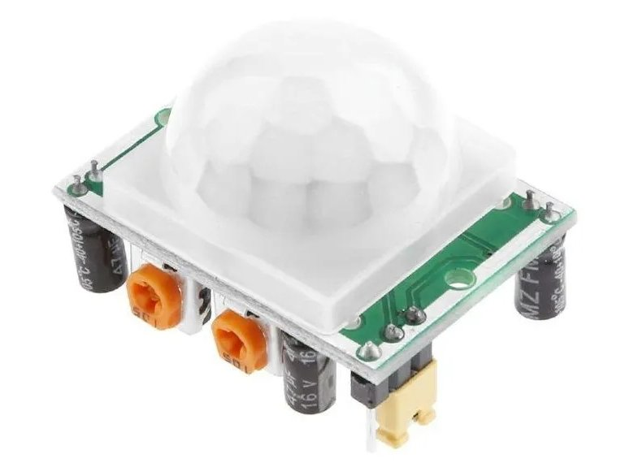
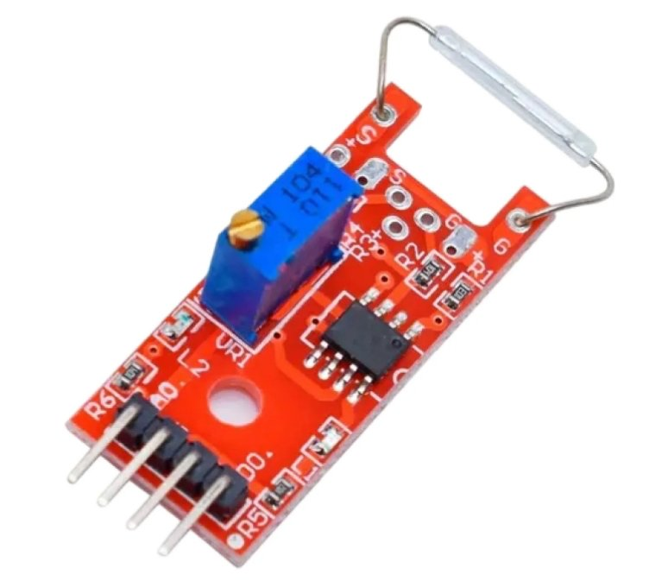
Компоненты системы
ESP32 Dev Module
PIR HC-SR501
Геркон KY-025
Основной микроконтроллер
Датчик движения
Датчик двери
Dual-core 240 MHz
Угол обзора: 120°
Магнитный датчик
Wi-Fi 2.4 ГГц
Дальность: до 7 м
Цифровой выход
520 KB SRAM
Питание: 5–20 В
Питание: 3.3–5 В
Flash: 4 MB
Прогрев: 30 сек
Без касания

Slide 6
Код: подключение к Wi-Fi и ntfy
Фрагмент 1 из 3
Пояснение
#include <WiFi.h>
#include <HTTPClient.h>
#include <time.h>
const char* ssid = "Julia123";
const char* ntfyTopic = "CareHome_IrkutskIoT";
void connectWiFi() {
WiFi.begin(ssid, password);
while (WiFi.status() != WL_CONNECTED){
delay(500);
}
}
void sendNotification(String title, String msg) {
WiFiClient client;
HTTPClient http;
String url = String("http://ntfy.sh/")
+ ntfyTopic;
http.begin(client, url);
http.addHeader("Title", title);
http.POST(msg);
}
WiFi.begin()
Подключение к точке доступа по имени и паролю
ntfy.sh
Бесплатный сервер push-уведомлений
http.POST()
Отправка текста уведомления на сервер ntfy
Title header
Заголовок уведомления на телефоне родственника

Slide 7
Код: датчик движения PIR
Фрагмент 2 из 3
Пояснение
const int pirPin = 18;
unsigned long lastMotionTime = 0;
bool noMotionAlertSent = false;
// В loop():
int pirState = digitalRead(pirPin);
if (pirState != lastPirState) {
Serial.println(pirState == HIGH
? "Движение обнаружено"
: "Движения нет");
lastPirState = pirState;
}
if (pirState == HIGH && personHome) {
lastMotionTime = millis();
noMotionAlertSent = false;
if (waitingAfterDoor) {
waitingAfterDoor = false;
}
}
digitalRead(pirPin)
Считывает сигнал с PIR датчика: HIGH = движение есть
lastMotionTime
Запоминает момент последнего движения для отсчёта таймера
noMotionAlertSent
Флаг: тревога уже отправлена, не отправлять повторно
waitingAfterDoor
Если была дверь — движение означает что человек дома
personHome
Отслеживаем дома ли человек, чтоб не слать лишних тревог

Slide 8
Код: геркон
Фрагмент 3 из 3
Пояснение
if (reedState != lastReedState) {
if (reedState == LOW) {
Serial.println("Дверь открылась");
} else {
// Дверь закрылась
if (!personHome) {
// Человека не было
personHome = true;
noMotionAlertSent = false;
lastMotionTime = now;
waitingAfterDoor = false;
Serial.println("Человек вернулся домой");
sendNotification("Информация", "Человек вернулся домой. Мониторинг возобновлён.");
} else {
// Человек был дома
waitingAfterDoor = true;
doorClosedTime = now;
Serial.println("Дверь закрылась — ожидаем движение 20 сек...");
}
}
lastReedState = reedState;
}
reedState == HIGH
Геркон: HIGH = дверь закрылась (магнит отдалился)
waitingAfterDoor
После закрытия двери ждём движение — ушёл или нет?
personHome = false
Если нет движения после двери — человек ушёл из дома

Slide 9
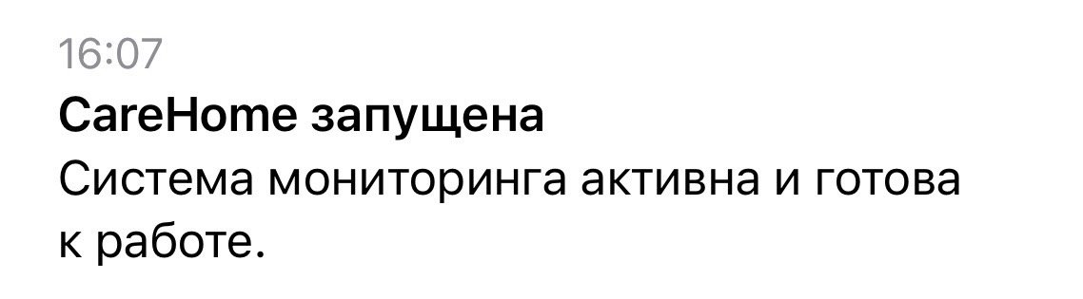
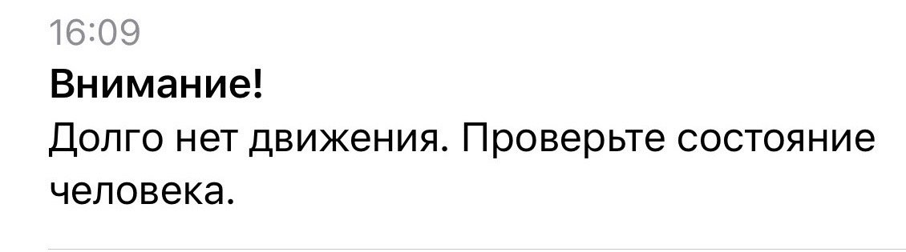

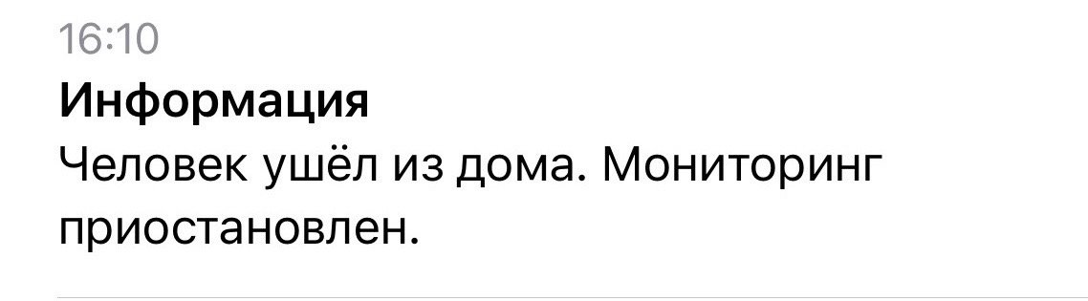
Результаты тестов
Сценарий: Запуск системы
Сценарий: Нет движения — тревога
Сценарий: Человек ушёл из дома
Сценарий: Человек вернулся

Slide 10
Итоги и перспективы
✓ Что реализовано
→ Перспективы развития
Подключение ESP32 + PIR + геркон
Ночной режим — отключение тревог
Анализ движения и состояния двери
Несколько комнат — несколько PIR
Push-уведомления через ntfy.sh
Мобильное приложение с историей и персональными настройками
Логика ухода и возвращения домой
Интеграция с умным домом
Защита от ложных тревог
Датчик дыма / утечки газа
Успешное тестирование всех сценариев

